Slide 1

Муниципальное дошкольное образовательное автономное учреждение
"Центр развития ребенка- детский сад №113" г. Орска.
«Знакомство с физическими свойствами предметов и явлений в опытно - экспериментальной деятельности детей старшего дошкольного возраста».
Выполнила: воспитатель
Байдагулова У. Ю.

Slide 2

Экспериментирование актуально для детей старшего дошкольного возраста как метод развития познавательной активности, любознательности и стремления к самостоятельному познанию. Это связано с особенностями возрастного периода: детям присуще наглядно-действенное и наглядно-образное мышление, и экспериментирование соответствует этим особенностям.
Некоторые преимущества экспериментирования:
даёт реальные представления о различных сторонах изучаемого объекта, о его взаимосвязях с другими объектами и со средой обитания;
обогащает память ребёнка, активизирует мыслительные процессы (анализ, синтез, сравнение, обобщение);
стимулирует развитие речи — необходимость давать отчёт об увиденном, формулировать обнаруженные закономерности и выводы.
2

Slide 3


В опытно-экспериментальной деятельности с детьми старшего дошкольного возраста можно знакомить с физическими свойствами предметов и явлений через проведение опытов, экспериментов и наблюдений. Это позволяет детям самостоятельно открывать свойства объектов, сравнивать их, строить гипотезы и предположения.
« Расскажи- и я забуду, покажи- и я запомню, дай попробовать- и я пойму» Китайская пословица
3

Slide 4
Цель опытно-экспериментального занятия — моделирование природного или физического явления, наглядная демонстрация процесса его возникновения и свойств взаимодействующих объектов. Это позволяет ребёнку в результате собственных наблюдений и размышлений прийти к самостоятельным выводам.
Задачи
Некоторые задачи опытно-экспериментальной деятельности по знакомству с физическими свойствами предметов и явлений:
Знакомить с различными свойствами веществ (твёрдость, мягкость, сыпучесть, растворимость и т. д.).
Развивать представления об основных физических явлениях (магнитное и земное притяжение, электричество, отражение и преломление света и др.).
Формировать конкретные представления о свойствах песка, воды, глины, воздуха, других природных и искусственных материалов (дерево, кожа, резина, пенопласт, пластмасса).
Учить прослеживать элементарные причинно-следственные связи в мире природы.
Формировать опыт выполнения правил техники безопасности при проведении опытов и экспериментов.
4

Slide 5
В своей работе я использую следующие методы:
Методы
Для знакомства с физическими свойствами предметов и явлений использую, например:
Опыты — преобразование объекта с целью выявления скрытых свойств и установления причинно-следственных связей. Например, опыт «Полюса магнита» — дети изучают, что разноокрашенные концы магнита притягиваются, а одинаково окрашенные отталкиваются.
Правила проведения опыта:
установить цель (для чего проводится опыт);
подготовить материал и оборудование;
продумать поэтапную инструкцию;
подвести итоги;
доступными для ребёнка словами объяснить, почему произошло то или иное явление.
Наблюдения — способствуют формированию знаний о свойствах и качествах предметов, а также помогают отслеживать преобразование объектов.
5

Slide 6
Игра (игра-эксперимент, дидактическая, подвижная, театрализованная) — применяется в комплексе с пояснениями, показом, уточняющими и наводящими вопросами.
Пример дидактических игр: «Определи на вкус»; «Определи по запаху"; "Узнай по голосу"; "Оденем куклу на прогулку"; "Где живёт вода»
Рассказ — создание ярких словесных образов, стимулирующих познавательную активность детей.
Беседа — уточнение и систематизация новой информации. Примерные темы для познавательной беседы: «Воздух в моей жизни»; «Зачем нужно беречь уши»; «Волшебный снег»; «Плавающее перо»; «Удивительный песок»; «Таинственные камни"; "Волшебница вода».
Художественное слово и творчество:
Чтение художественной литературы («Муха-цокотуха», «Что ты знаешь о рыбах», «Чудо-дерево», «Почему деревья не ходят», «Каменный цветок» и т. д.).
Песочная анимация, рисование цветным песком («Песчаные художники»).
Лепка из глины и мокрого песка («Олешек», «Песчаная кулинария»).
6

Slide 7
Рисование мыльными пузырями, кляксография, штампирование, рисование магнитом («Забавная клякса», «Путешествие капельки», «Красочные брызги», «Волшебное дерево»).
Конструирование из природного и бросового материала, бумагопластика, оригами («Сказочный корабль», «Подводный мир»).
Прогулка — наблюдение за растениями и природными явлениями, проведение игр-экспериментов в природных условиях.
Проведение экспериментов надо рассматривать не как развлечение, а как один из методов ознакомления детей с окружающим миром. Это очень эффективный способ развития мыслительных процессов. Эксперименты объединяют все стороны воспитания и все виды деятельности. Самое главное, что это весело и очень увлекательно, дети с удовольствием занимаются экспериментированием.
7

Slide 8
Проблемно-поисковый метод — воспитателем создаётся проблемная ситуация, в которой детям предстоит определить требующий решения вопрос, выдвинуть гипотезы по способам решения проблемы, провести опытную деятельность и подвести итоги. Также можно использовать модели последовательности деятельности — они помогают детям самостоятельно провести опыты, проверить свои предположения.
Оборудование
Для проведения опытно-экспериментальной деятельности с детьми старшего дошкольного возраста по знакомству с физическими свойствами предметов и явлений используются.
Приборы-помощники: песочные часы, весы, увеличительное стекло, лупа, магнит.
Разнообразные сосуды из различных материалов (пластмасса, стекло, металл) разного объёма и формы.
Природный материал: камни, глина, пластилин, песок, перья, шишки, семена, листья деревьев.
Разные виды бумаги: обычная, картон, наждачная и др.
Красители: гуашь, акварельные краски. Также можно использовать схемы, таблицы, модели с алгоритмами выполнения опытов, книги познавательного характера, атласы, тематические альбомы.
8

Slide 9
Формы взаимодействия с родителями:
1. Анкетирование родителей
2. Привлечение к созданию познавательно-развивающей среды в группе, помощь оборудование уголка экспериментирования, пополнении необходимыми материалами.
3. Оформление наглядной информации в родительском уголке: консультации, памятки рекомендации: «Проведите с детьми дома», «Как организовать условия для исследовательской деятельности дошкольников», и др.
4. Родительские собрания, на которых родители узнают о форме организации исследовательской работы, знакомятся с исследовательскими методами обучения, с разновидностью экспериментов.
5. Открытые мероприятия для родителей.
6. Оформление папки «Мои открытия", тематические ширмы – передвижки, выставки, мини-библиотечки и др.
7. Экспериментирование родителей с детьми домашних условиях.
9

Slide 10
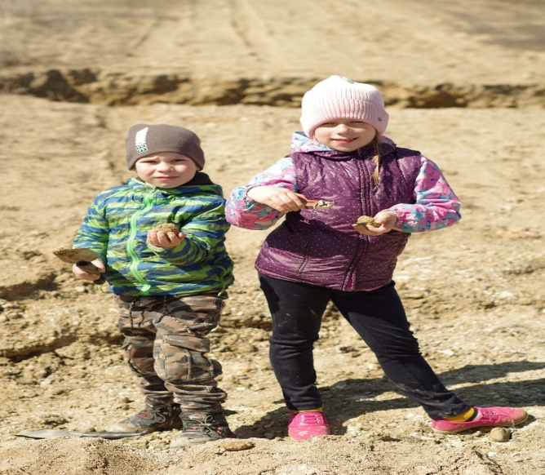
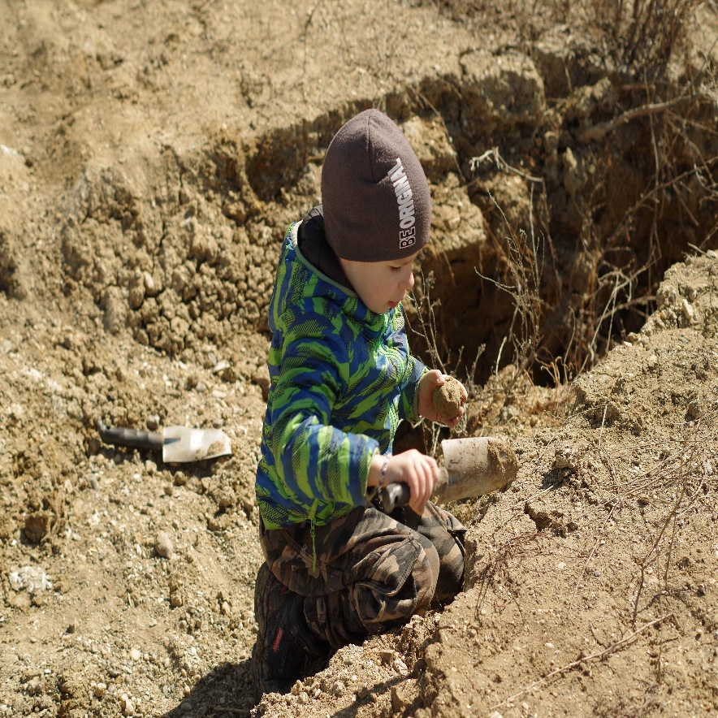
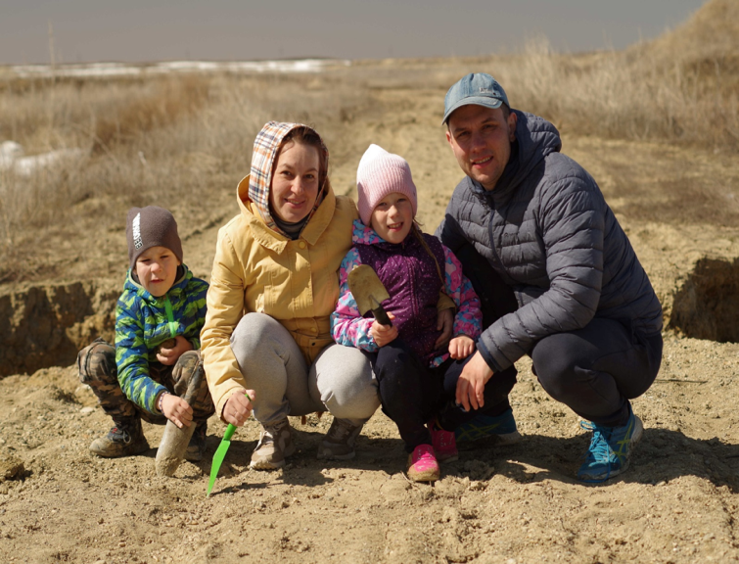
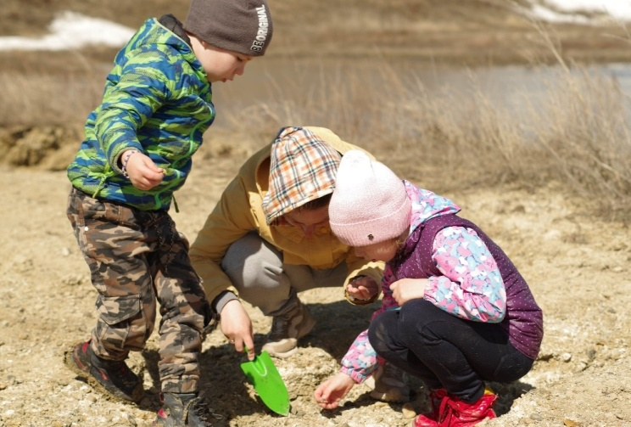
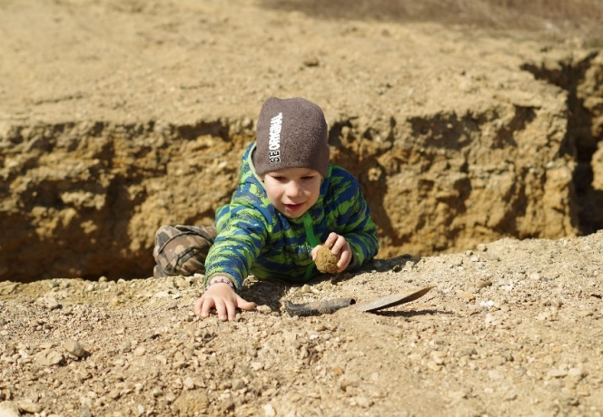
Воспитанник МДОАУ №113 Ежков Тимофей участвовал в городском конкурсе "Я - исследователь" с проектом "Тема: «Доисторическая жизнь, Оренбургского края».
Вместе с мамой Христиной Олеговной , с папой Иваном Владимировичем и сестрой.
Ездили в Гайском районе, близ деревни Ижберда.
10

Slide 11
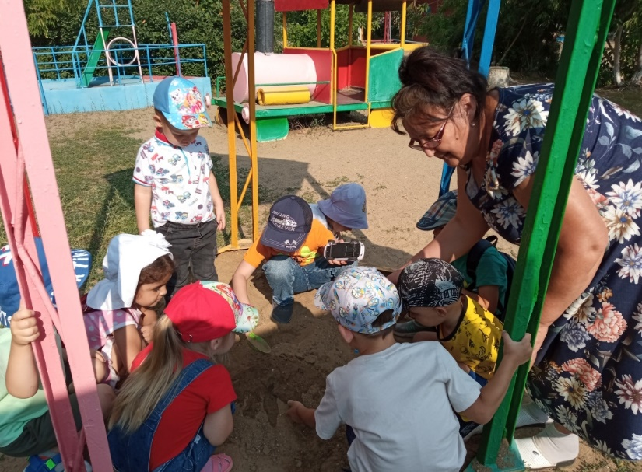

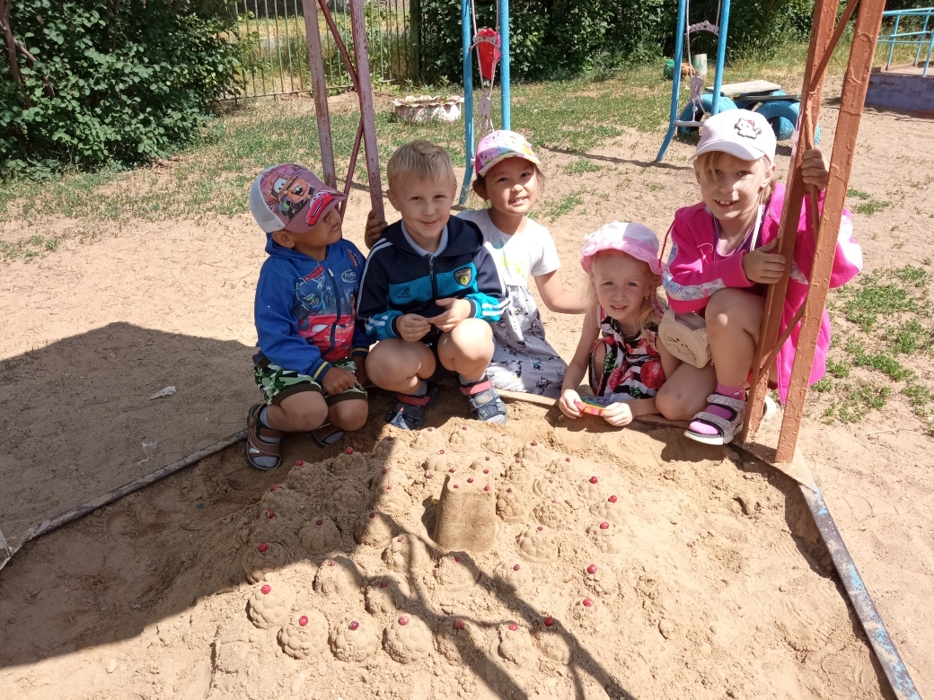
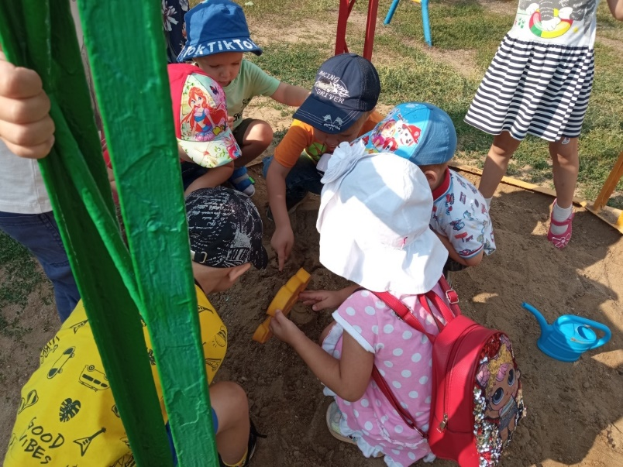

«Песок и его свойства»
Опыт №1 «Слепить фигурку из мокрого и сухого песка»
Опыт № 2 «Песок – сыпучий ,рассыпчатый, рыхлый».
Опыт № 3 «Что какое песок, из чего он состоит?»
Опыт № 4 «Песок может двигаться».
11

Slide 12
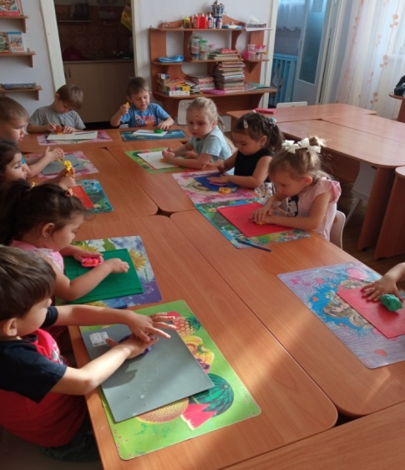
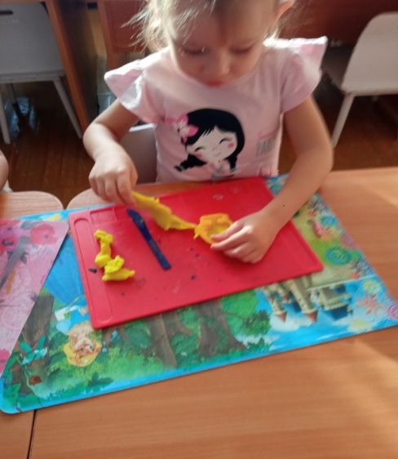
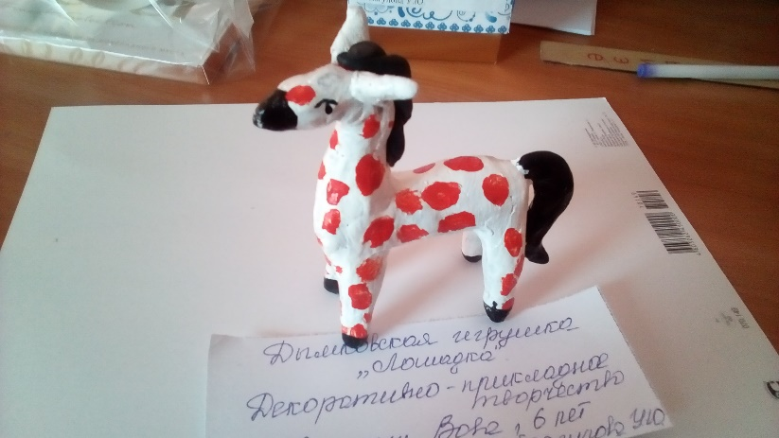
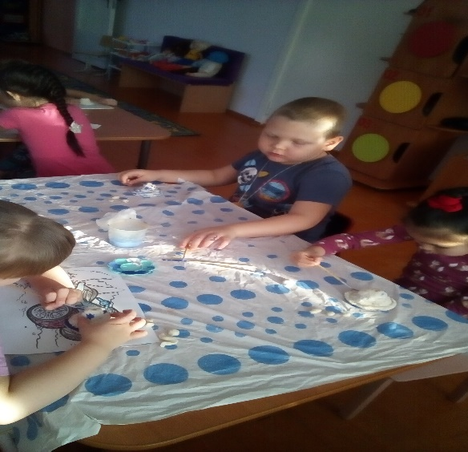
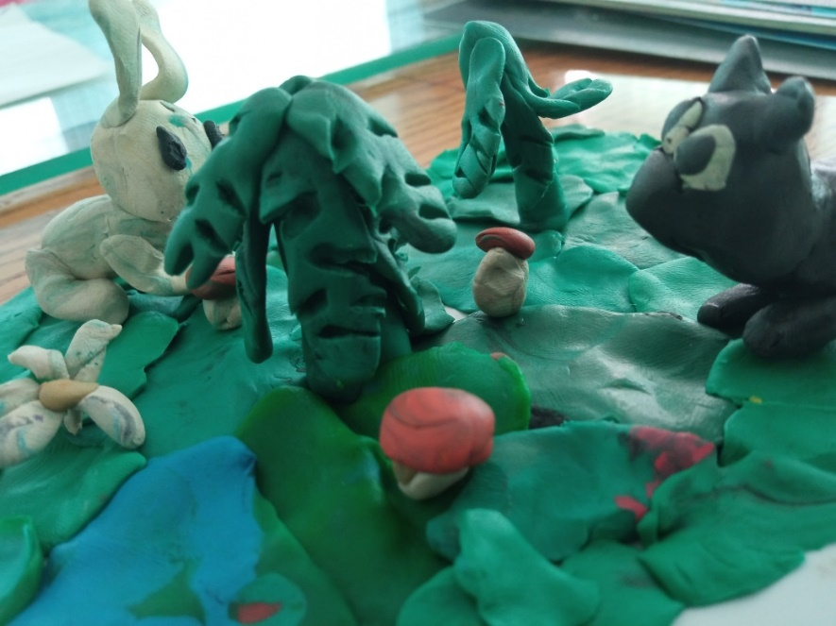
Свойства глины
Свойства пластилина
пластичность, водонепроницаемость, изменение цвета при смешивании и нерастворимость в воде.
1. Опыт «Из чего состоит глина».
2. Опыт «Сухая глина».
3. Опыт «Мокрая глина».
4. Опыт ««Пропускает ли глина воду».
5. Опыт «Хрупкая глина».
6. Опыт «Отличия сырой и сухой глины».
7. Опыт «Сохраняет ли глина форму».
12

Slide 13
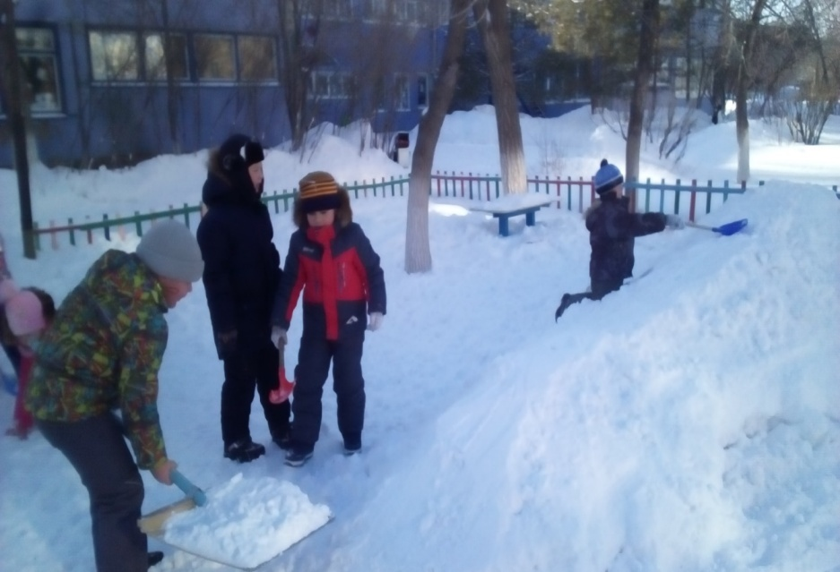
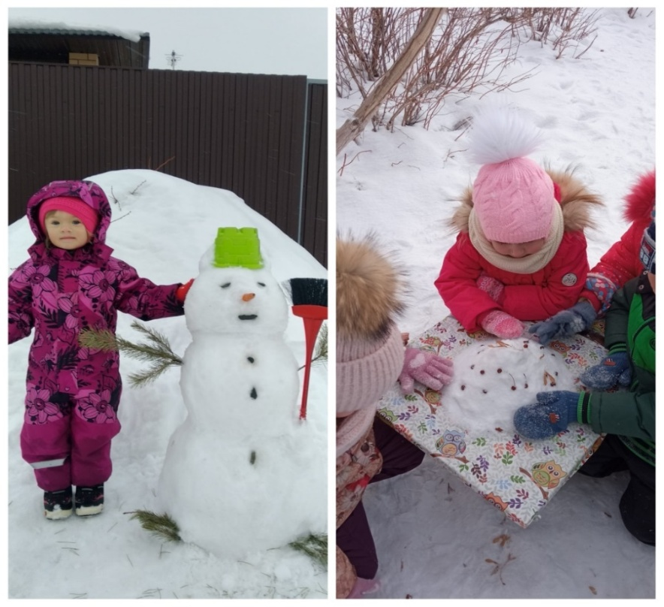
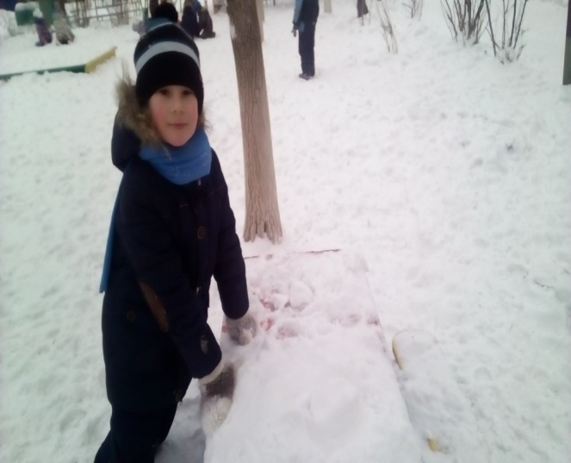
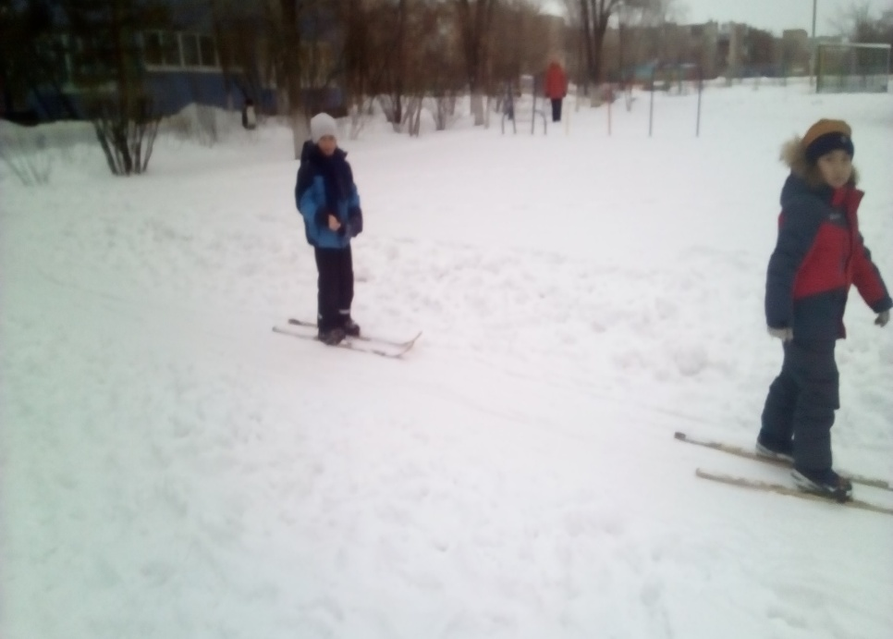
«Снег и его свойства!»
«Волшебный снег»
Снег белого цвета, непрозрачный, рыхлый, холодный.
После обильного снегопада пройдемся по снегу. На нём Мы увидим следы. Услышим звук, скрип снега.
13

Slide 14
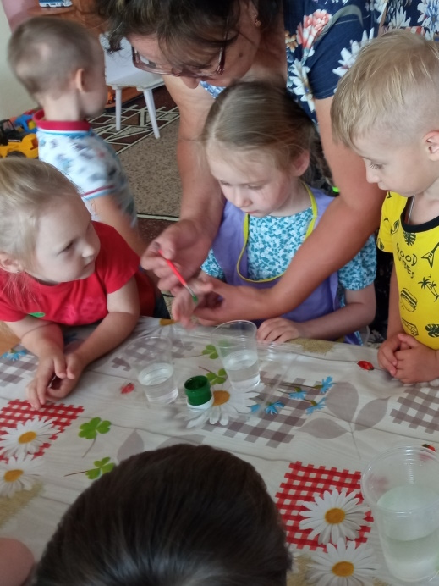
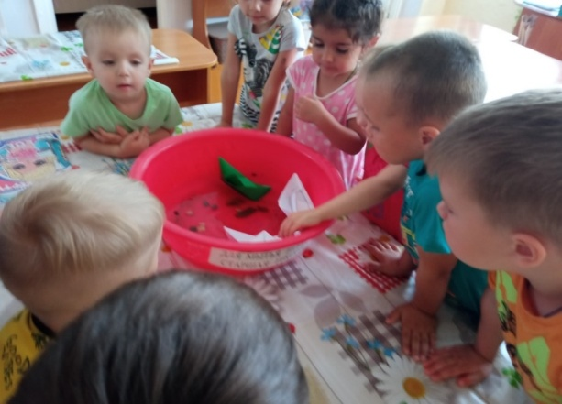
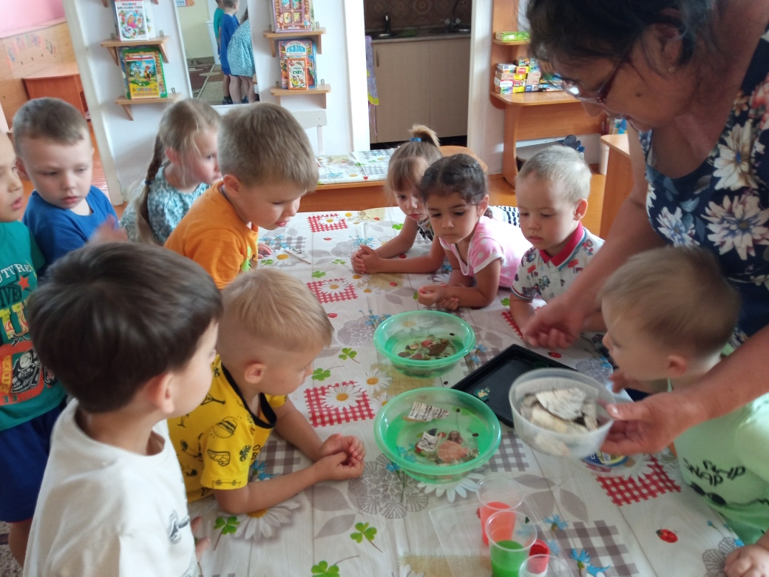
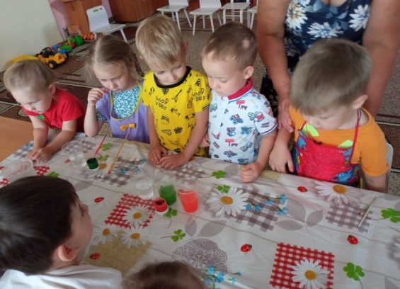
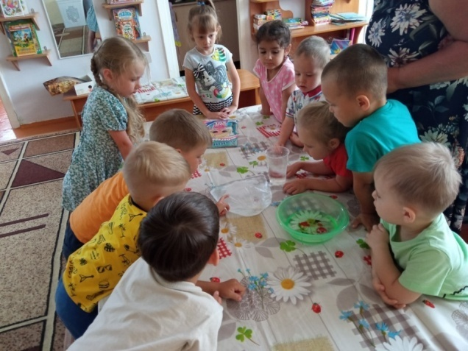
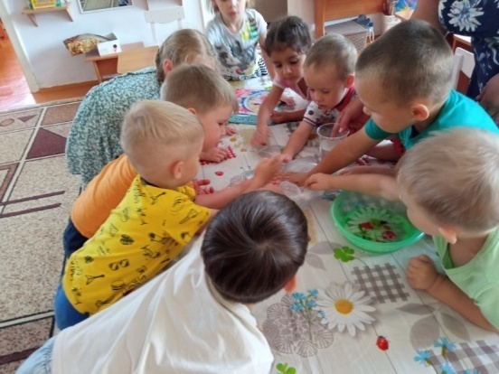

Вода и её свойства.
Игра-эксперимент с водой "Тонет - не тонет"
Вода не имеет форму
14

Slide 15
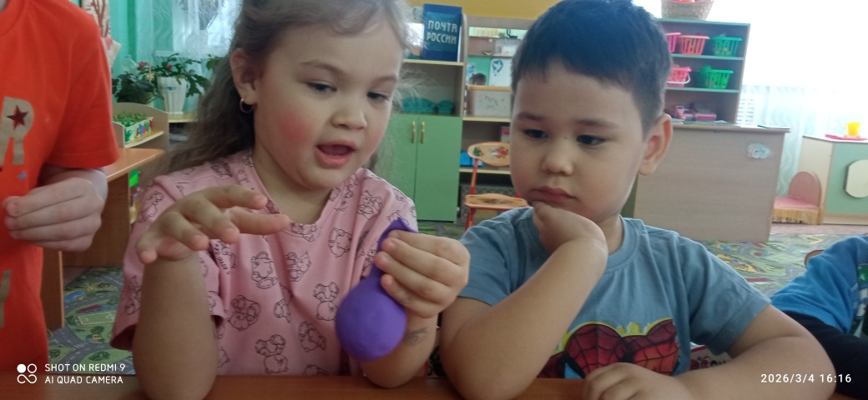
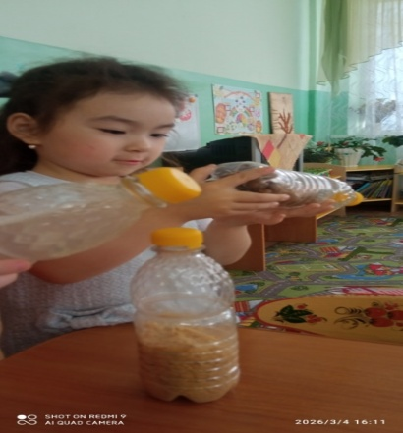
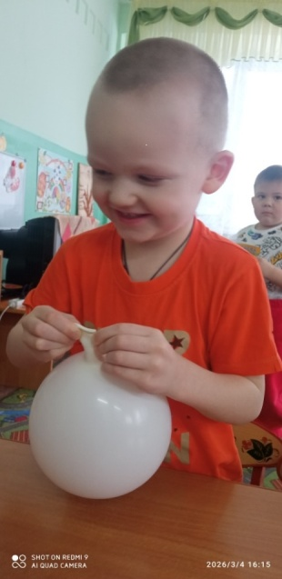
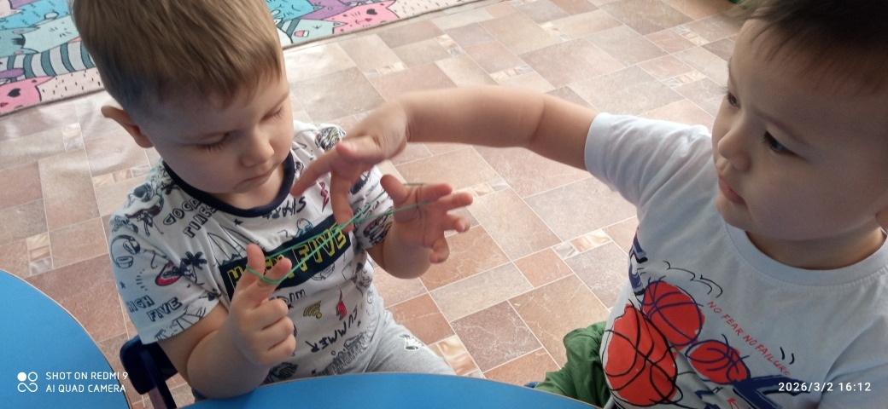
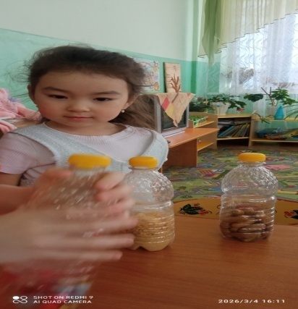

Вывод: Звук –это колебательное движение.
«Почему всё звучит и можно ли увидеть звук?»
Опыты помогают изучить свойства звука: его возникновение, усиление, ослабление и распространение в разных средах.
«Колебание струны»
Вывод: Звук –это колебательное движение.
Вывод: Сам звук мы невидим, но звуковые волны заставляют предметы двигаться.
15

Slide 16
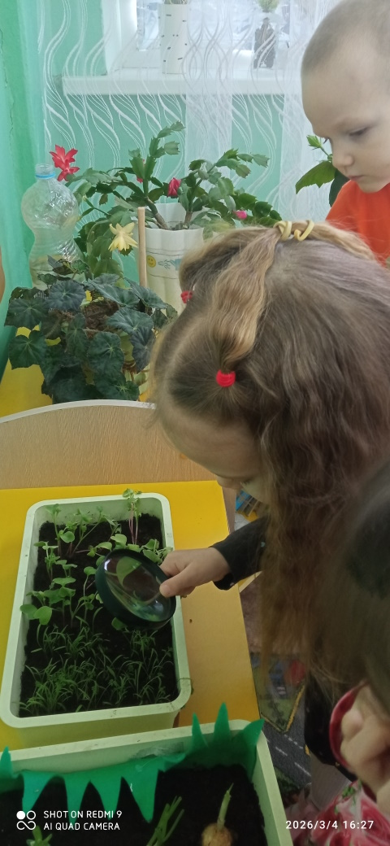

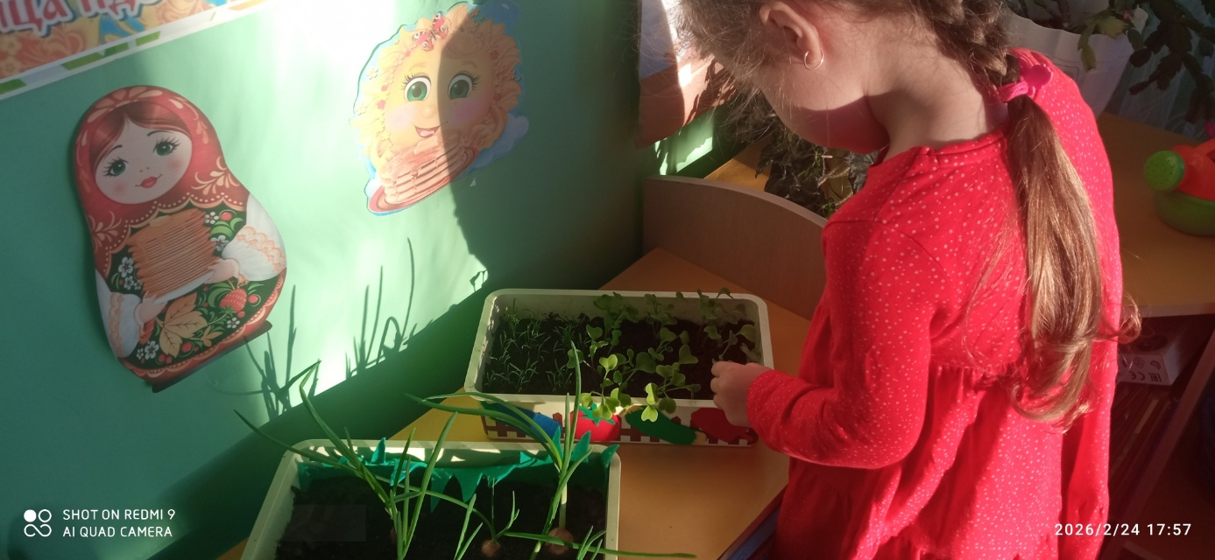
Опыты с растениями, чтобы изучить разные процессы:
дыхание, питание, размножение или испарение влаги
Эксперимент 1 «Зачем растениям свет?»
Эксперимент 2 «Как появляются растения?»
Эксперимент 3 «Какие птицы умеют плавать?»
Эксперимент 4 «Как с гуся вода?»
Эксперимент 5 «Как образуется тень» (на улице)
Эксперимент 6 «Почему все предметы падают
на землю?» (на улице)
16

Slide 17
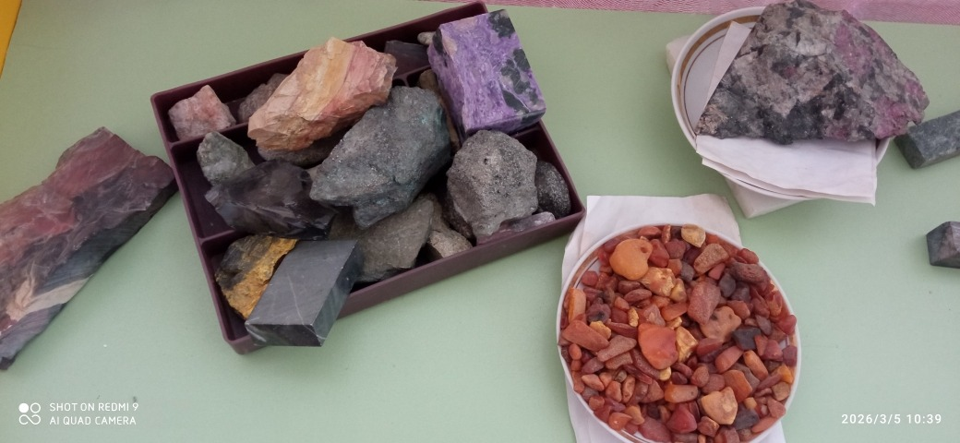
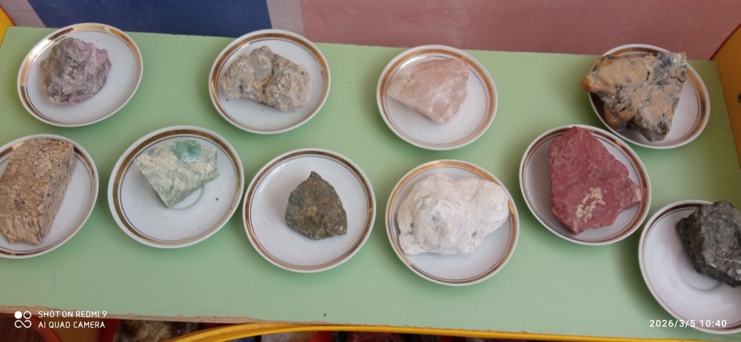
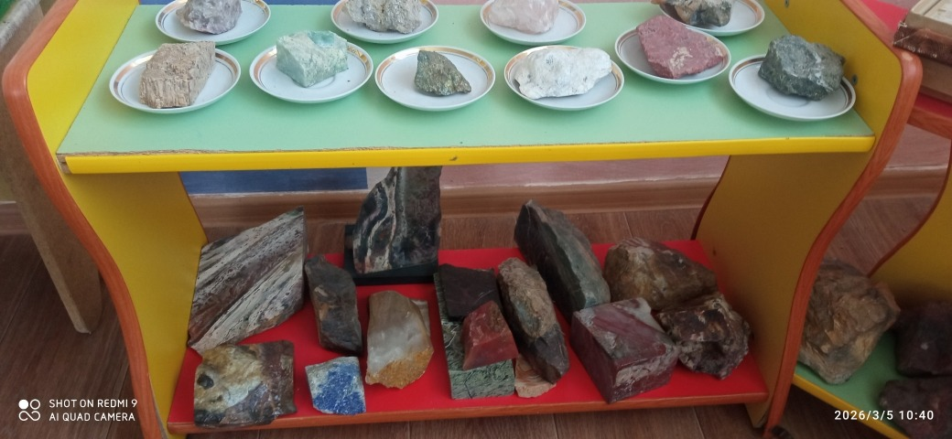

«Камни и его свойства»
Опыт № 1. Определение цвета и формы.
Опыт № 2. Определение размера.
Опыт № 3. Определение характера поверхности.
Опыт № 4. Рассматривание камней через лупу.
(Опыт № 5. Определение веса.
Опыт № 6: Определение температуры.
Опыт № 7. Плавучесть.
18

Slide 18
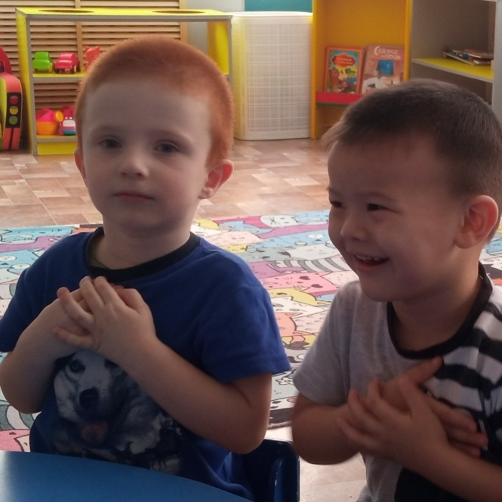
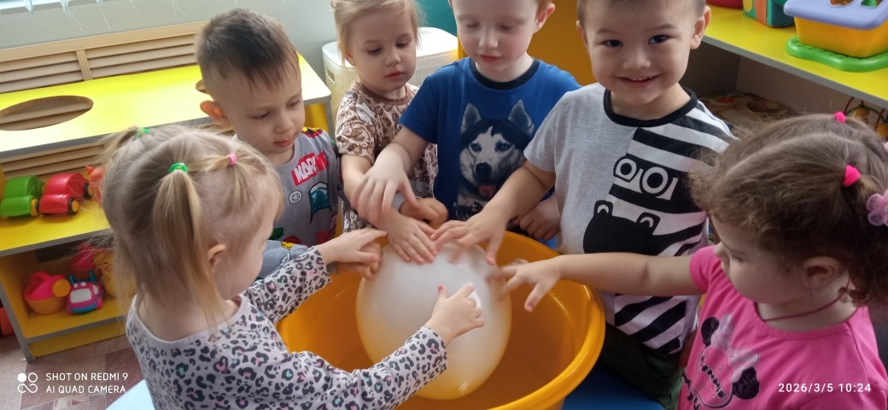

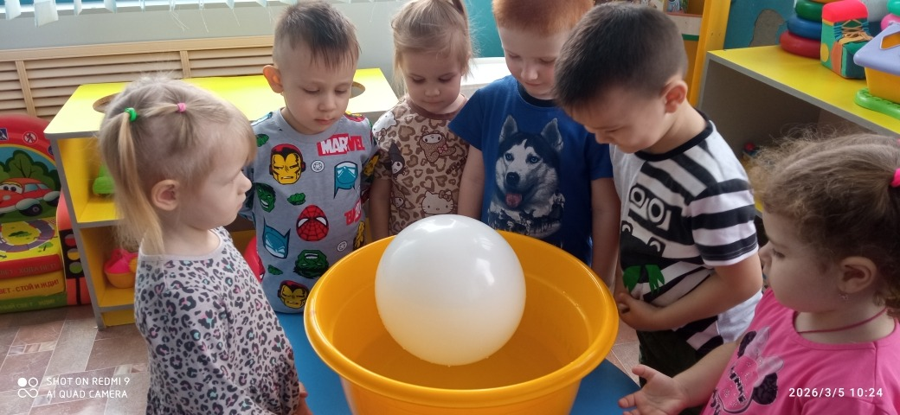
"Свойства воздуха"
2. Воздух движется.
«Что в воздушном шарике?»
Воздух не имеет запаха.
Воздух не имеет цвета.
3. Воздух легче воды.
17

Slide 19
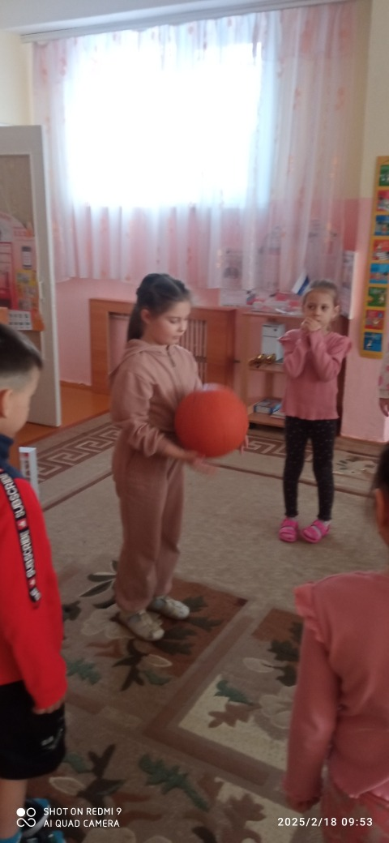
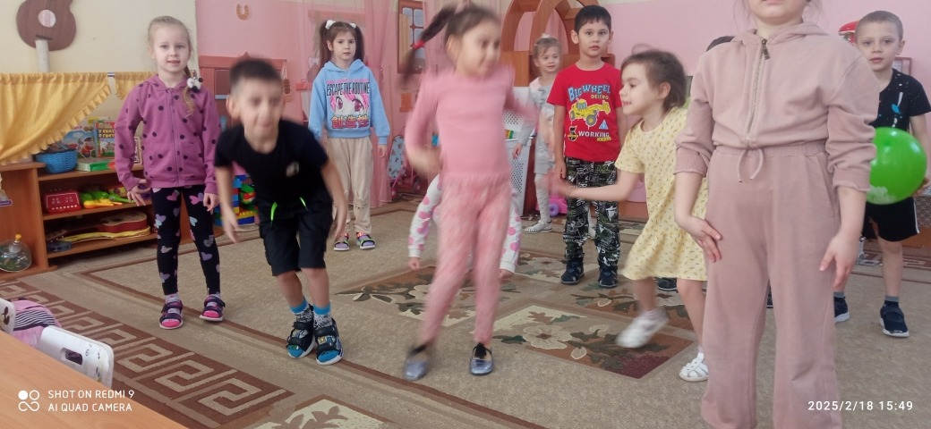
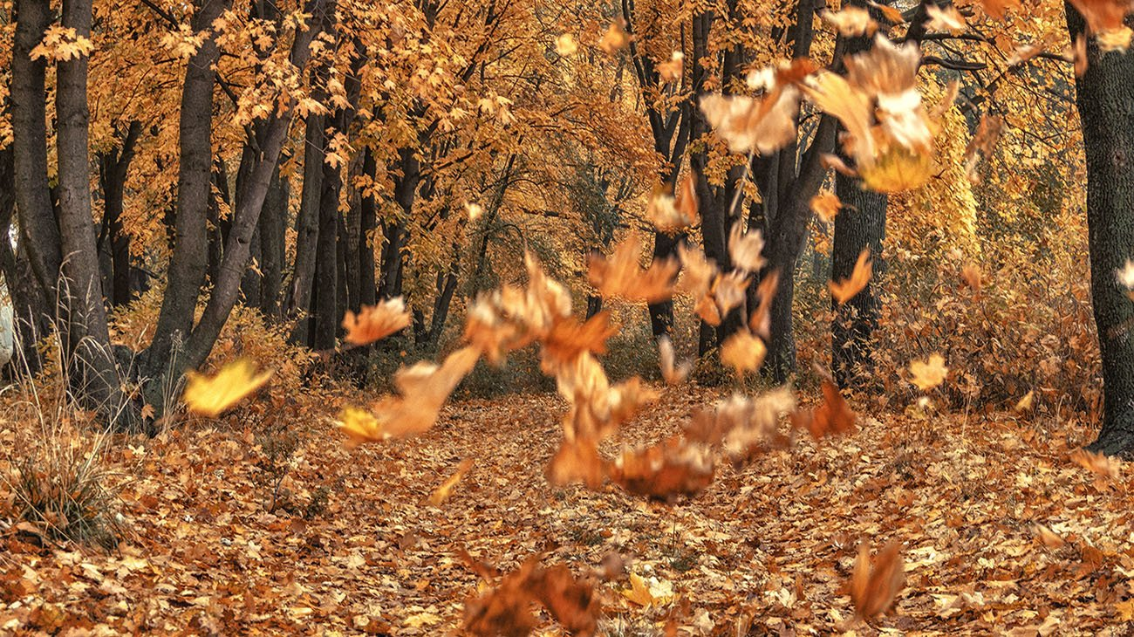
«У всех явлений одна и та же причина — притяжение Земли».
Почему мяч, выпущенный из Рук, падает вниз?
Почему прыгнувший вверх человек вскоре снова оказывается внизу?
19

Slide 20
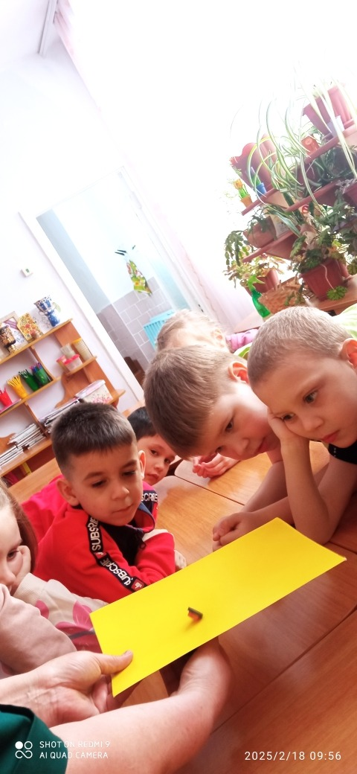
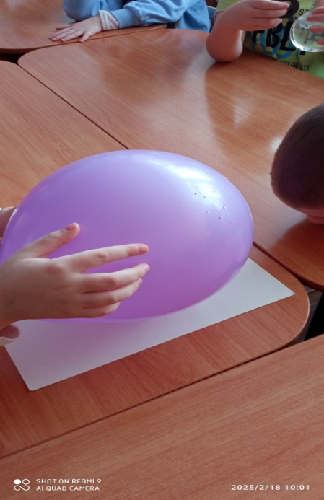
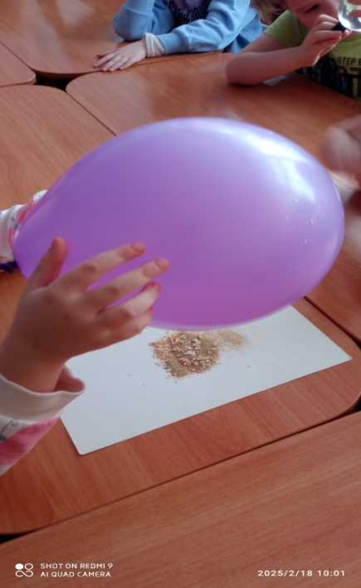
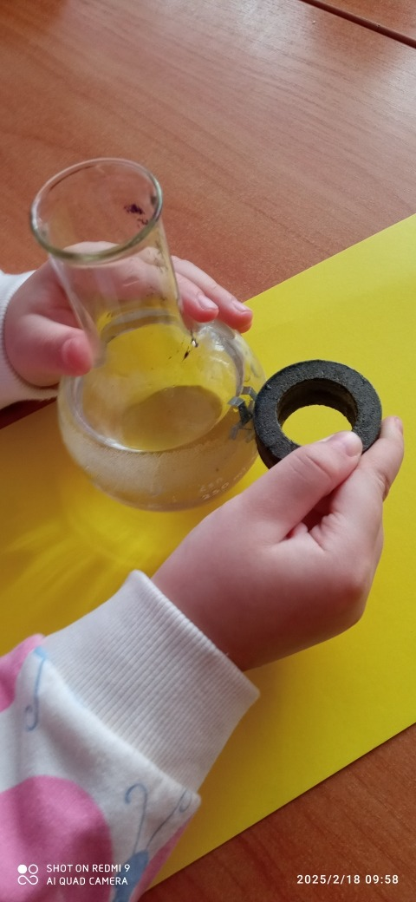
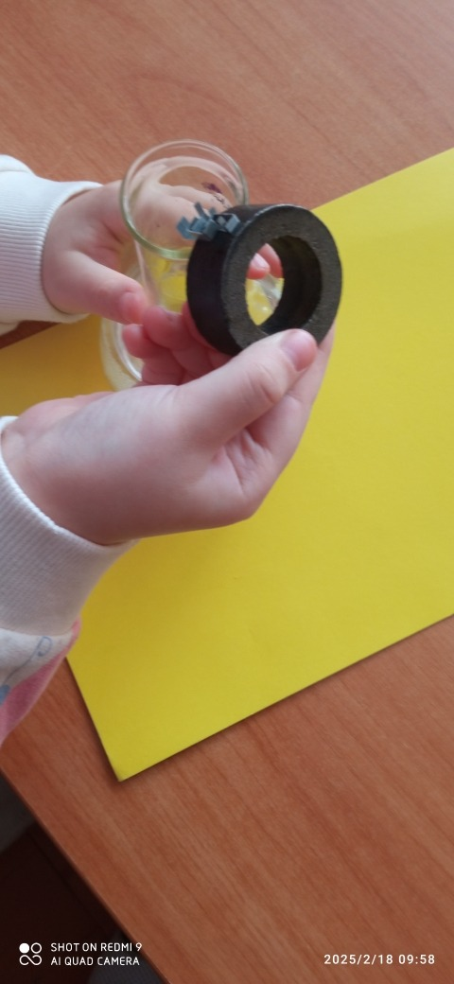
Магнит
«Притягивание к магниту через предметы»
Электричество
«Шарик – помощник»
20

Slide 21
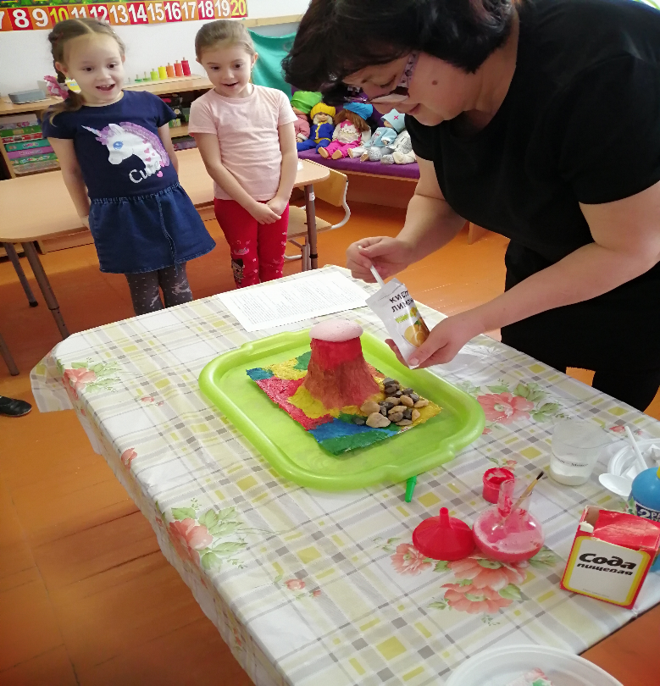
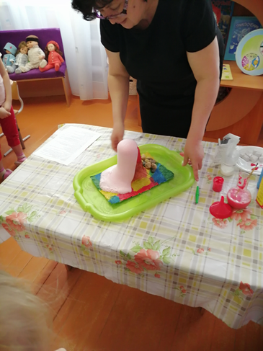
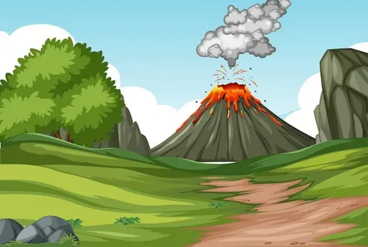
Следующий опыт " Вулкан" очень понравился ребятам. Целью эксперимента было дать дошкольникам элементарные представления о природном явлении – вулкане, о взаимодействии лимонной кислоты и соды.
21

Slide 22
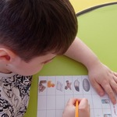
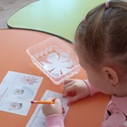
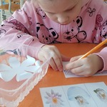

Индивидуальные карты фиксации результатов опытов
Заключительным этапом любого опыта является подведение итогов и
формулирование выводов.
22

Slide 23





В ДЕТСКОМ САДУ ПРОШЕЛ ПЕДСОВЕТ НА тему «Использования сказок в детском экспериментировании».
Сказка «Путешествие любопытного утенка».
Цель: Создать условия для повышения профессионального мастерства педагогов-участников в процессе педагогического общения.
Задачи могут включать:
- дать участникам практические знания об опытно-экспериментальной деятельности детей и возможности её применения на практике;
- продемонстрировать некоторые виды экспериментирования с различными материалами;
- показать, как можно использовать сказочные истории в экспериментальной деятельности детей;
- распространить педагогический опыт.
23

Slide 24





20 июня в нашем детском саду прошел «День опытов и экспериментов», целью которого было привлечь внимание детей к такому виду деятельности как экспериментирование, познакомить детей с некоторыми свойствами воздуха, воды, пищевых продуктов, школа фокусов. Проводили несложные опыты, анализировали и делать выводы.
В процессе игрового занятия по опытно - экспериментальной деятельности дети побывали в
"Лаборатории воды«, "Лаборатории воздуха«, «Школа фокусов», «Лаборатория пищевых продуктов».
24

Slide 25

Опытно – экспериментальная деятельность позволила: вызвать интерес детей к познанию нового, дети стали более активны и инициативы, появилось больше вопросов со стороны детей, внимательнее слушают информацию, понимают и используют схемы в работе, активно выдвигаю гипотезы перед опытом, объясняют полученный результат, делают вывод, появился опыт в работе с приборами – помощниками, расширился кругозор ребёнка.
25

